Slide 1
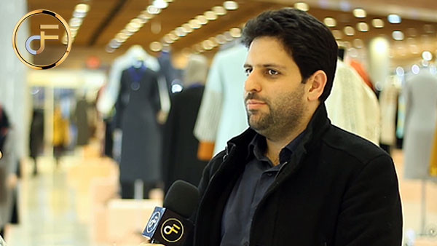
بسم الله الرحمن الرحیم
any talk
مدیریت کسب و کسب و کار
------------------
استاد راهنما: جناب آقای فواد معتمد

Slide 2
شما ؟!
فضایی تعاملی (دو نفر تا ...)
صحبت در مورد هر آنچه که به آن نیاز دارید یا علاقه دارید
کارشناس در حوزه های مختلف = شما کارشناس های ما هستید

Slide 3
any talk
صحبت کردن
مشورت گرفتن
اوقات فراغت
تفریح
سرگرمی
بر قراری ارتباط مجازی

Slide 4
مخاطبین
هر شخصی که نیاز به هم صحبت و علاقه به کسب اطلاعات مختلف دارد

Slide 5
از کجا شروع کنیم ؟!
شروع از خود کلاب هاوس
جزئی کردن مخاطبین در قدم های اول (اختصاصی برای دانش آموزان)
انجام تبلیغات گسترده و جا انداختن برنامه در انظار عمومی !
و...

Slide 6
چرا این اپ را نصب کنم؟!
نگران بچه ام هستم ! چجوری تربیتش کنم ؟؟؟
فوتبال امشب چطور بود !
فردا امتحان دارم بلد نیستم !
عملکرد دولت چطوره ؟ خوبه !
میخوام با دوستام صحبت کنم !
میخوام آشپزی کنم !
ماشینم خراب بشه چی کار کنم !
و هزاران دغدغه و سوال با :
any talk

Slide 7
any talk
دغدغه ها
و
نمودار ارزش پیشنهادی

Slide 9
any talk
سر رفتن حوصله
جمع شدن غم و اندوه
افسردگی
اثرات ناشی از تنهایی
...
صحبت کردن
مشاوره گرفتن
نظر خواستن از بقیه
...
کسب اطلاعات بیشتر در حوزه های مختلف
گذراندن وقت
...

Slide 10
رفع مشکلات ناشی از تنهایی :
افسردگی
سر رفتن حوصله
غم و اندوه وناراحتی
...
any talk
ساخت یک برنامه جهت ارتباط گرفتن افراد با هم و دارای اتاق های مجازی مجزاء و مختلف برای موضوعات مختلف و سرگرم شدن و کسب اطلاعات بیشتر در حوزه های مختلف
...
کمک کردن و ایجاد فضایی جهت: کسب اطلاعات بیشتر در حوزه های مختلف
مشورت گرفتن از افراد با تجربه در موضوع مورد نظر
حال خوب داشتن
گذراندن زمان
حال و احوال با افراد مد نظر (دوست وآشنا و فامیل و...)

Slide 11
هزینه های کلی !
قیمت سرور : 300 هزار تومان در ماه (متوسط قیمت های بازار)
هزینه برنامه نویسی اپ : 10 میلیون حتی بیشتر + آپدیت های اپ
هزینه هایی مانند خرید نت
حقوق یک کارمند : 5 میلیون
هزینه هایی برای تبلیغات : ماهی 1 میلیون برای شروع
و...

Slide 12
سود ما از کجا آید ؟!
انجام تبلیغات برای مخاطبین هدف
لینک کردن مخاطبین هدف به مراکز مورد نیاز آنها ( مرکز روانشناسی . مرکز مشاوره تحصیلی و شغلی و...)
قرارداد بستن با مراکز مختلف جهت تبلیغ و جذب مشتری
برگزاری قرعه کشی
در قدم های بزرگتر و گذشت زمان بیشتر گزینه های دیگری به این موارد می توان اضافه کرد.

Slide 13
برنامه های مشابه(رقیب!)
توییتر اِسپیسز Twitter Spaces
ریفر Riffr
اِسپون Spoon
لِهِر Leher
فایرساید Fireside
دیسکورد Discord
اَنکور Anchor
*کلاب هاوس * club house

Slide 14
مضایا نسبت به رقبا !!!
بومی سازی بودن این اپ
ارائه تصویر (کلاب هوس ندارد!)
ارائه و اشتراک گذاری مطلبی یا ضبط اتاق...
ایرانیش نیست !
و...

Slide 15
ممنون از توجهتون

